Slide 1
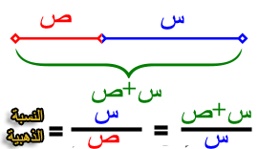
النسبة الذهبية

Slide 2
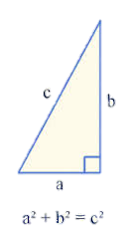
نظرية فيثاغورس

Slide 3
ملعب الرياضيات

